Slide 1
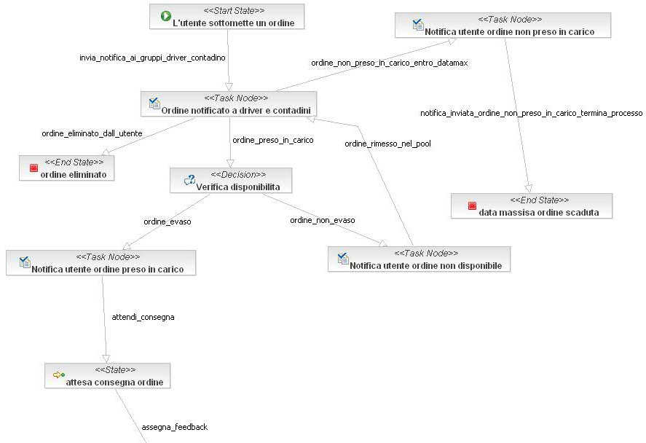
Processo jbpm per un ordine (1)

Slide 2
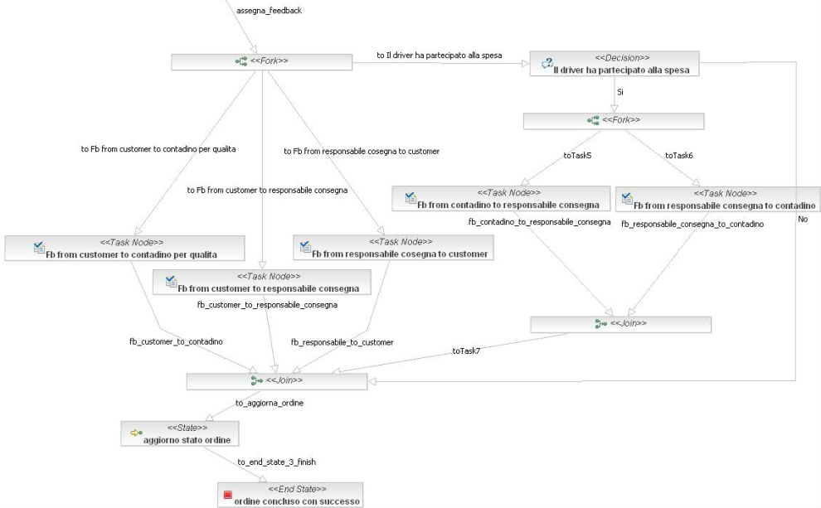
Processo jbpm per un ordine (2)

Slide 3
Processo jbpm per un ordine (3)
Pagina JSF
  Visualizzazione del catalogo del contadino attraverso l’invocazione del wsdl relativo al contadino selezionato.
Memorizzazione temporanea dei prodotti scelti attraverso un componente Seam.
Avvio processo Ordine.
    Prima del processo vengono fatti i seguenti controlli:
      Fondo economico utente sufficiente per l’acquisto;
      Data di consegna massima desiderata quantomeno futura alla data attuale di acquisto.

Slide 4
Processo jbpm per un ordine (4)
L’ordine effettuato viene memorizzato della memoria del processo appena avviato.
Viene fatto un controllo per constatare se il contadino fa da driver oppure i due ruoli differiscono.
    Un ordine può essere preso dal contadino solo se tutti i prodotti scelti sono del contadino stesso.
Una volta che il driver/contadino prende in consegna un ordine, viene fatto un controllo sul database del contadino/i per l’effettiva disponibilità dei prodotti, rendere effettivo l’ordine e ordinare la merce, in caso contrario viene fatto un rollback della merce temporaneamente bloccata durante la transizione.
L’utente viene avvisato dell’accaduto tramite una notifica.

Slide 5
Processo jbpm per un ordine (5)
Finché l’ordine non è evaso da un driver/contadino, l’utente può in qualsiasi momento eliminarlo.
Se la data massima di richiesta consegna scade, il processo termina con una notifica all’utente.
Se l’ordine va a buon fine, il processo attende la data di consegna della merce, dopodiché vengono generati i task relativi ai feedback da assegnare tra i vari ruoli.
Anche questi task hanno una data massima di scadenza, dopo la quale il processo termina attribuendo feedback di default e salvando le ultime informazioni sull’ordine.

Slide 6

Gestione feedback per un ordine
1) Feedback nel caso di driver diverso dal contadino:
2) Feedback dove il contadino è anche il driver:
Feedback
Feedback
Driver
Contadino
Customer
Feedback qualità
Feedback
Contadino
Customer
Feedback qualità

Slide 7
Particolari implementativi
Particolare del file processdefinition.xml
<event type="timer-create">
<action name="timerDataMassimaScaduta" class="org.domain.SeamAmiciDelGas.processes.ChangeDueDateTimerOrdine">
<timerName>dataMassimaTimer</timerName>
<nomeData>dataMassimaShoppingCart</nomeData>
</action>
</event>
Ecco come vengono passati i valori alla classe corrispondente:
public class ChangeDueDateTimerOrdine implements ActionHandler {
String timerName; String nomeData;
public void execute(ExecutionContext executionContext) throws Exception {
  try {
  Timer timer = executionContext.getTimer();
  if (timer != null && timerName.equals(timer.getName())) {
  Date dataMassima = (Date) executionContext.getVariable(nomeData);
  timer.setDueDate(dataMassima);
  } else { log.debug("Doesn't match: " + timer); }
  } catch (Exception ex) { ex.printStackTrace(); }
  }
  I timer non “comprendono” la sintassi EL di Seam…

Slide 8
Particolari implementativi
Altro particolare del file processdefinition.xml :
<task-node name="Fb from responsabile cosegna to customer">
<task name="fbResponsabileConsegnaToCustomer">
<assignment name="AssegnamentoTaskResponsabileConsegnaToCustomer" class="org.domain.SeamAmiciDelGas.processes.DestinatarioHandlerOrdineDataMassimaScaduta">
<nameTask>fbResponsabileConsegnaToCustomer</nameTask>
<nomeDestinatario>responsabileConsegna</nomeDestinatario>
</assignment>
</task>
<timer duedate="60 seconds" name="timer_fb_responsabile_consegna_to_customer" transition="fb_responsabile_to_customer">
<action name="perstistAllInfo" class="org.domain.SeamAmiciDelGas.processes.PersistHandler">
<taskNameOrdine>fbResponsabileConsegnaToCustomer</taskNameOrdine>
<usernameFrom>responsabileConsegna</usernameFrom>
<usernameTo>customer</usernameTo>
<idCase>3</idCase>
</action>
</timer>
<transition to="join2" name="fb_responsabile_to_customer"></transition>
</task-node>

